Slide 1
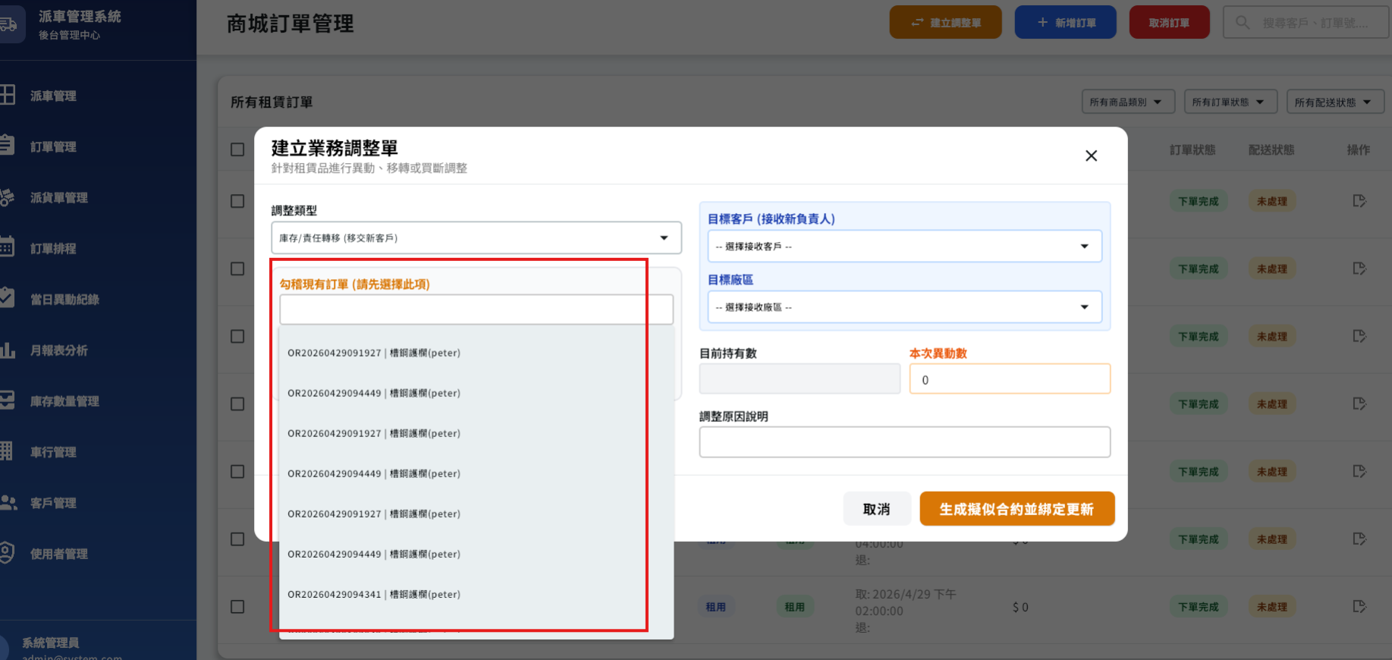
訂單管理 > 建立調整單
下拉選單
加入 顯示公司名 / 地點(縣市 ‘ 路名) 模糊搜 多條件

Slide 2
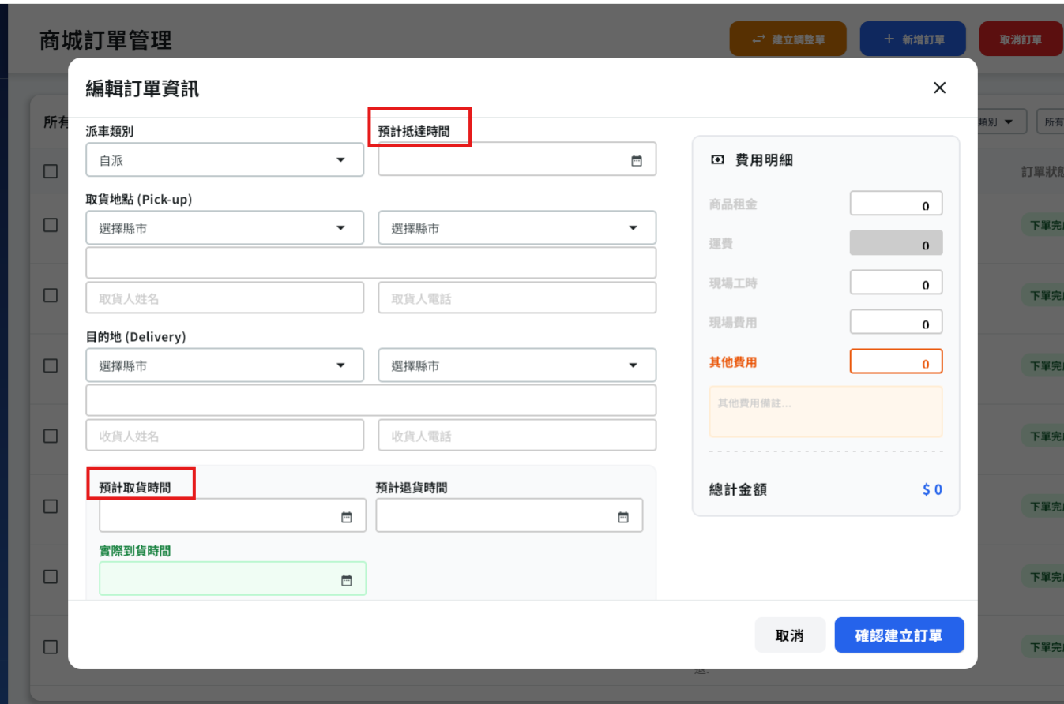
訂單管理 > 訂單資訊 (新增訂單 / 訂單詳細資訊)
預計時間(自派)
預計抵達時間(派車)

Slide 3
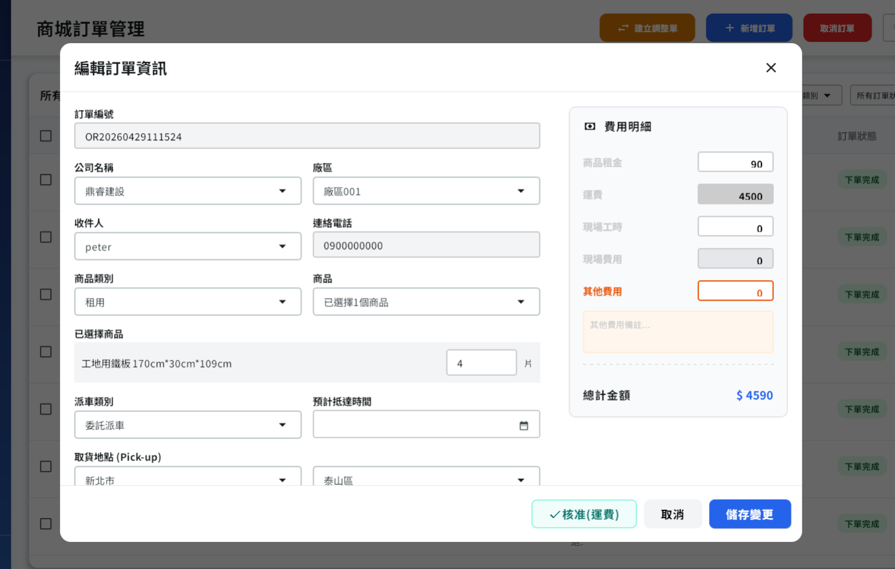
訂單管理 > 訂單資訊 > 新增訂單(手動新增需要抓當下建立時間) / 訂單詳細資訊 (客戶下單的時間)
新增 訂單建立時間

Slide 4
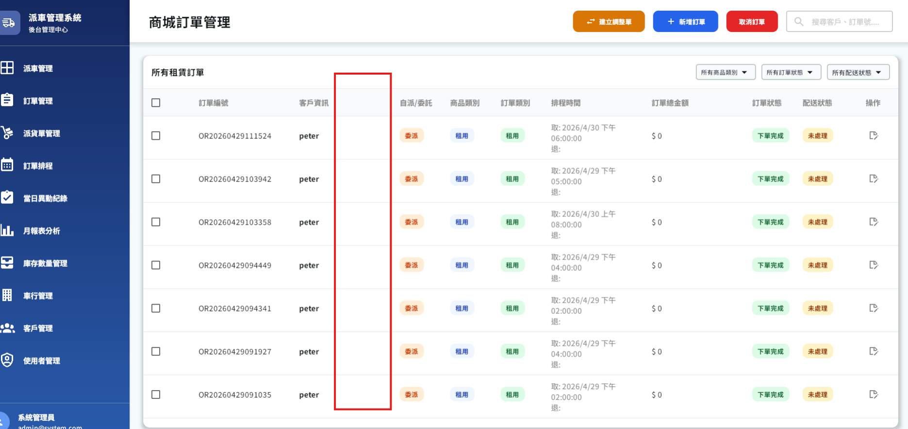
訂單管理
新增 訂單建時間

Slide 5
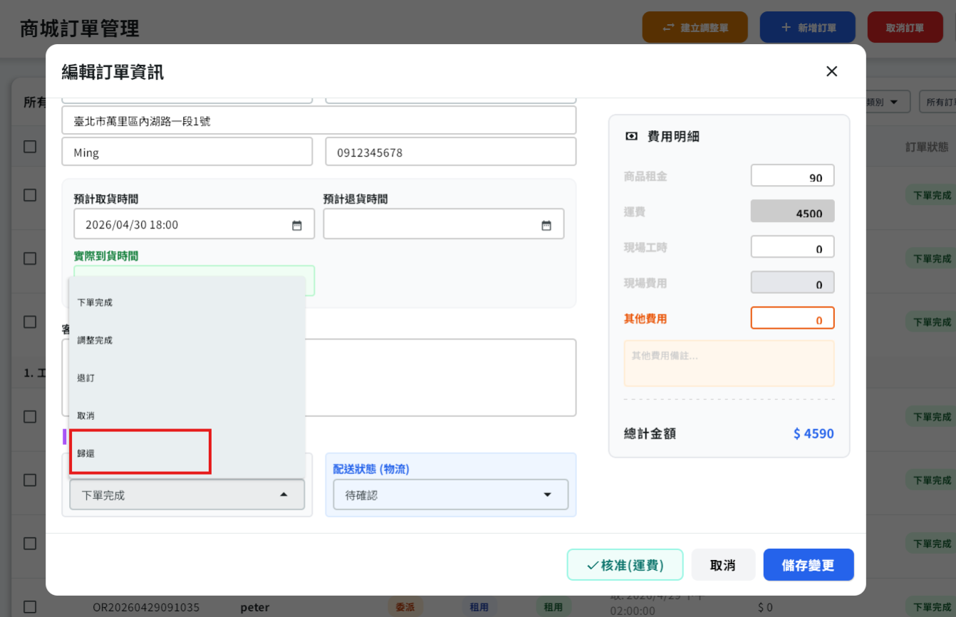
訂單資訊
拿掉 歸還 這個選項

Slide 6
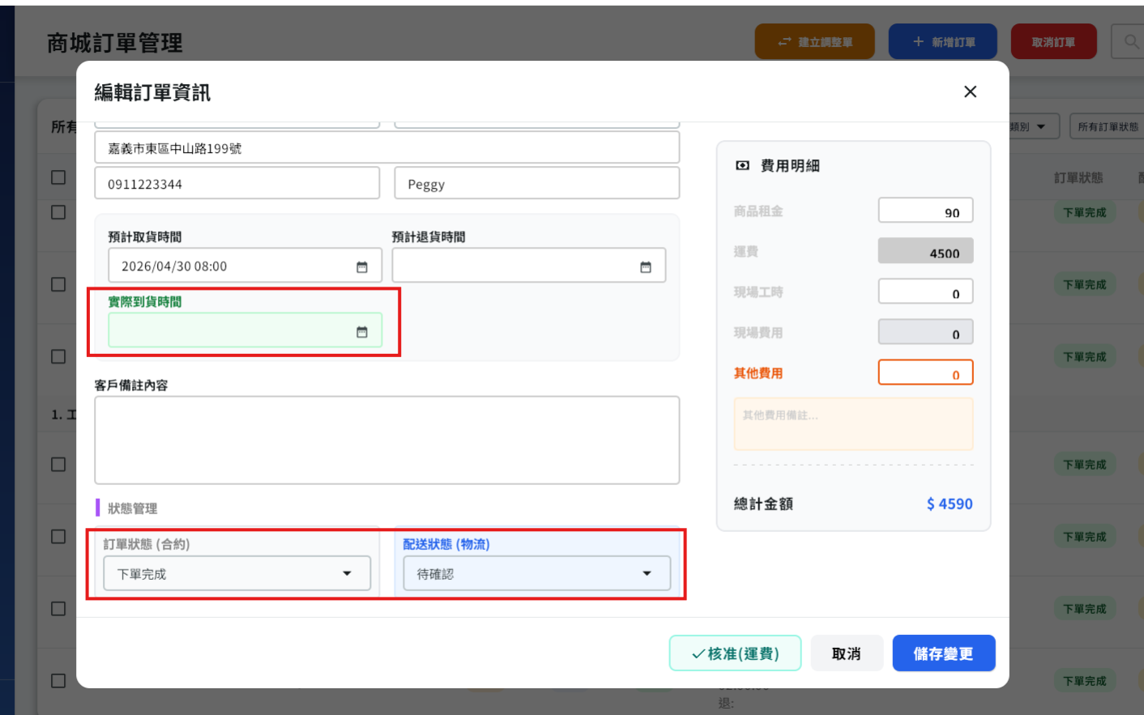
訂單資訊
1.派給車行後 訂單狀態改成 調整完成
2.所有訂單完成需填入實際到貨時間(如果多張派送單抓最後一次)
3. 訂單狀態/配送狀態 皆需要即時更新狀態
備註 :派給車行後 訂單狀態改成 調整完成

Slide 7
1.apple APP拍照 顯示改中文
2.WEB重新整理不要登出
3.司機建立 2組 給帳號密碼 APP
4.三個網頁都要新增一組帳號
5.商品上架更新/尺寸錯誤

